Slide 1
Convite
LasCaux
FECHA:
17 Octubre 2026
CIUDAD:
Medellín, Antioquia, Colombia.
Notes:
Buenas. Somos LasCaux y esto es Convite: ahorro y apoyo comunitario sobre Open Payments.

Slide 2
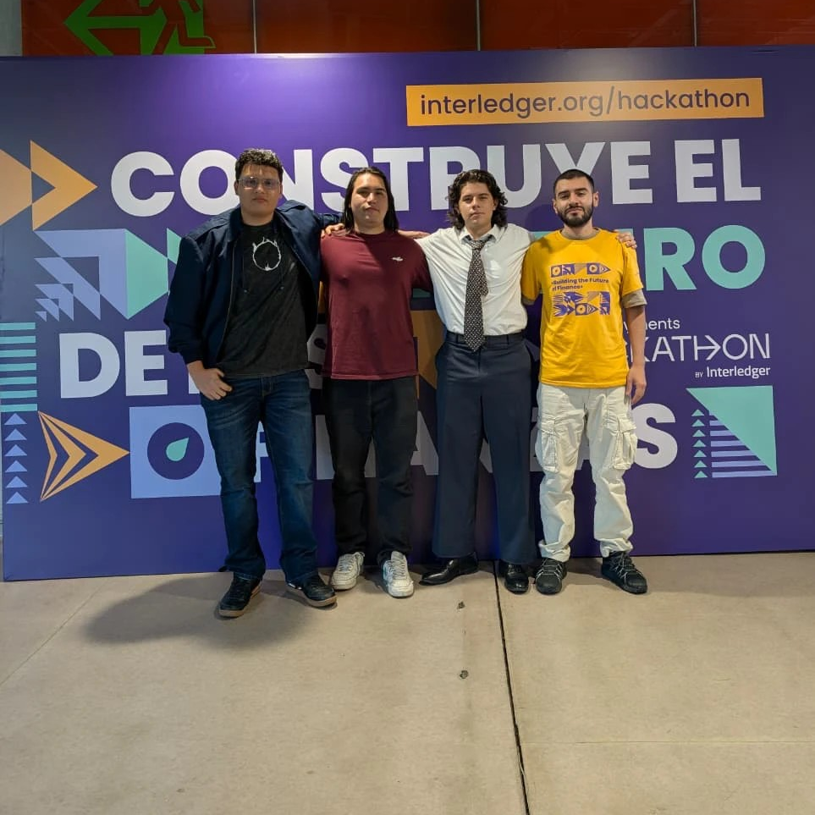



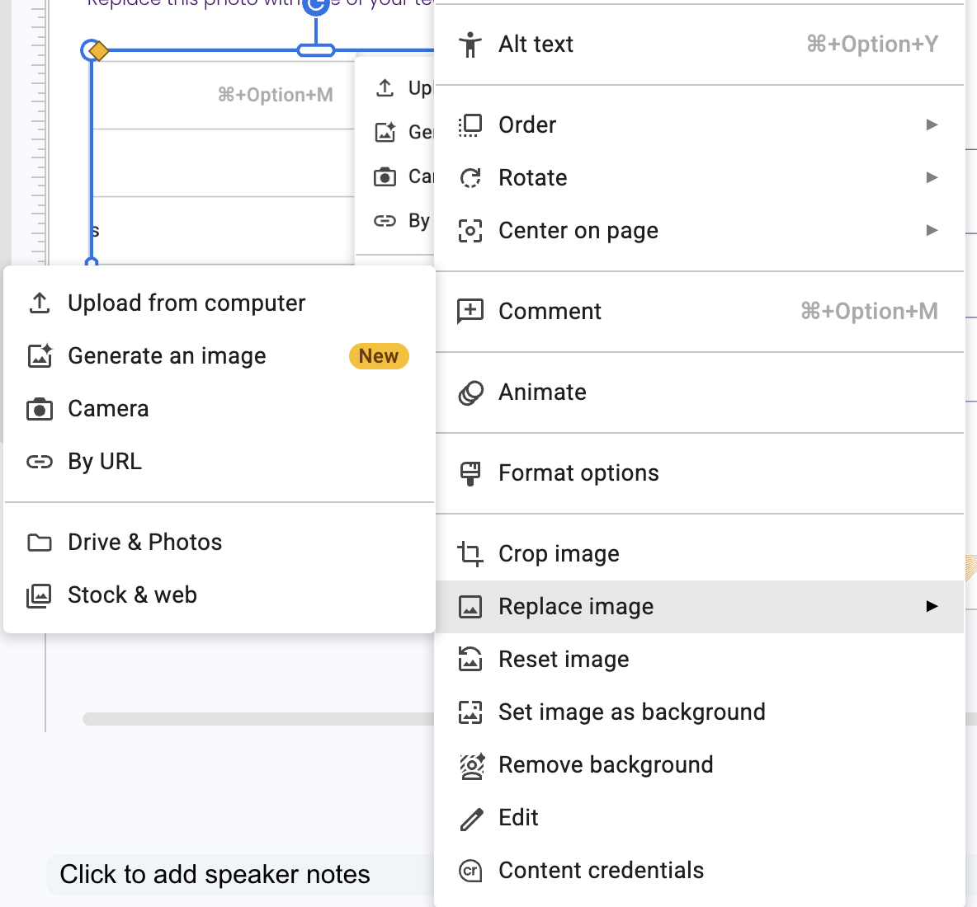
INTRODUCCIÓN DEL EQUIPO
Cuatro personas, un problema y una idea
Carlos Eduardo Betancur Molina
Juan Jose Zapata Moreno
Samuel Botero Rivera
Juan Camilo López Morales
Notes:
Presentación del equipo LasCaux, con la foto del equipo.

Slide 3
PLANTEAMIENTO DEL PROBLEMA
Una economía informal que ya funciona y que ayuda a la comunidad
+1.500
círculos solidarios en Medellín
$7.400 millones
al día en microtransacciones
Mueve la economía y fortalece la comunidad: son efectos que ya se conocen y se han probado.
La usan jóvenes emprendedores, madres cabeza de familia (cerca del 90 %), adultos mayores y familias en el exterior.
Falta una plataforma sobre la cual puedan crecer, con trazabilidad y acceso para más personas.
Notes:
Hablamos de una economía que transcurre de forma muy informal, pero que mueve plata y ayuda a la comunidad. Hay más de 1.500 círculos solidarios y cerca de 7.400 millones de pesos día a día en Medellín: miles de personas hacen microtransacciones mediante corporaciones como Fomentamos. Lo usan jóvenes emprendedores, madres cabeza de familia (cerca del 90 % de las personas beneficiadas), adultos mayores y personas en el extranjero. Son efectos que ya se conocen y se han probado. Queremos crear una plataforma sobre la cual puedan expandirse y que facilite muchos de los elementos que ya tienen.
VERIFICAR ANTES DE PRESENTAR la fuente de las cifras (1.500 círculos, 7.400 millones al día, 90 %). Si vienen del reto o de Fomentamos, decirlo en voz alta. Una búsqueda rápida no las confirmó.

Slide 4
El ahorro comunitario ya funciona. Convite lo lleva a la red.
Notes:
Generamos un flujo de dinero saludable para el comercio y el día a día de sus integrantes, usando estructuras de recaudación comunitaria como las natilleras, las cadenas y los círculos solidarios, que han demostrado su efectividad a lo largo de los años.

Slide 5
Más trazabilidad, más transparencia y acceso para mucha más gente
Notes:
En Convite los utilizamos y los elevamos: los integramos y los traducimos a la red, ofreciendo trazabilidad y transparencia, y ampliando el acceso a este mercado de oportunidades a muchas más personas.
Sugerencia: la versión original decía "seguridad". Hoy la caja es la billetera de una persona y las aprobaciones son una regla del grupo, no un candado; por eso es más honesto decir trazabilidad y transparencia, y dejar la custodia como siguiente paso.

Slide 6
LA SOLUCIÓN
Cómo Convite resuelve el reto
ENTRA
Cada persona aporta desde su billetera y en su moneda.
SE VE
Todos ven la caja, el libro y la parte de cada quien.
SALE
La plata sale cuando el grupo aprueba: la mitad, la mayoría o todos.
Natilleras, cadenas y círculos solidarios sobre Open Payments (Interledger).
Convite coordina; no guarda el dinero. Hoy funciona con billeteras de prueba.
Notes:
Convite lleva estas estructuras a la red. La plata entra: cada persona paga desde su billetera y en su moneda. La plata se ve: todos ven la caja, el libro y la parte de cada quien. Y la plata sale solo cuando el grupo lo aprueba. La app coordina; no guarda el dinero.
Aquí sigue la parte técnica, que se muestra en el video.

Slide 7
DEMO EN VIDEO
El pago, paso a paso
Solicitud, autorización, ejecución y éxito (43 s)
Notes:
Anuncio del video (sí conviene anunciarlo en una frase): "A continuación, un pago paso a paso: solicitud, autorización, ejecución y éxito." El video dura 43 segundos y trae subtítulos en español e inglés.

Slide 8
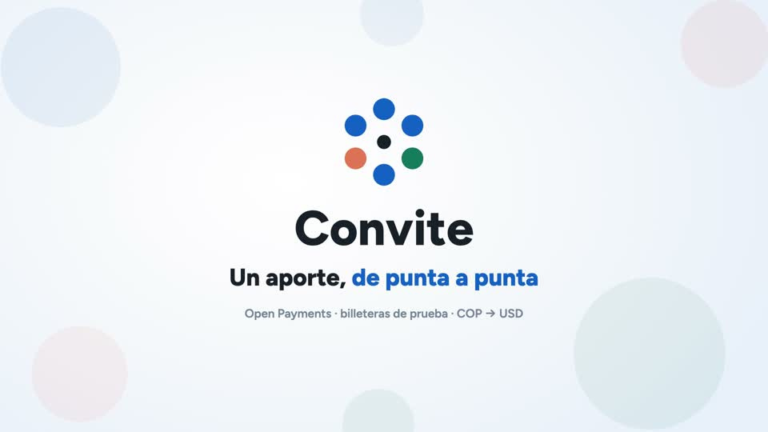
DEMO
Un pago, de la solicitud al éxito
Notes:
Aquí se reproduce convite-demo-pago-v6-en.mp4 (43 s, 1080p, con subtítulos en español e inglés). En PowerPoint arranca solo al llegar a la diapositiva.
IMPORTANTE para Google Slides: no conserva videos incrustados al importar un .pptx. Borren este video y vuelvan a insertarlo con Insertar > Video > Google Drive (suban primero el archivo a Drive). Luego, con el video seleccionado: Opciones de formato > Reproducción de video > marcar "Reproducir automáticamente al presentar". Sin eso no arranca al avanzar con las flechas.

Slide 9
PRÓXIMOS PASOS
Lo que sigue
Custodia de la caja: con una entidad vigilada (Decreto 1357/2018) o una cuenta con varias firmas.
Verificar cada aporte en la billetera de la caja, para que el saldo no dependa solo del libro.
Intereses y préstamos: con reglas claras y protección de datos (habeas data).
Identidad y app móvil: verificación de identidad y notificaciones.
Notes:
Quedan muchas cosas por hacer y no se hacen solas. Las más importantes: una custodia real de la caja, verificar los aportes contra la billetera de la caja, intereses y préstamos con reglas claras, y verificación de identidad.
Esta diapositiva es una propuesta: solo incluye lo que el proyecto ya reconoce como siguiente paso.

Slide 10
Un problema,
una idea
y un equipo.
La comunidad está lista.
¿Ustedes también?
Notes:
Desde LasCaux quedamos muy satisfechos con el trabajo de estos días: un espacio muy cómodo para el aprendizaje, el desarrollo y la integración de ideas. Fue muy satisfactorio tener un problema, una idea y trabajar en equipo para resolverlos. Nosotros, y desde hace mucho tiempo la comunidad, estamos listos para dar este paso. ¿Ustedes también? Muchas gracias.
Si quieren una diapositiva de "aprendizaje clave" más explícita, agréguenla antes de esta con una sola frase.

